Slide 1
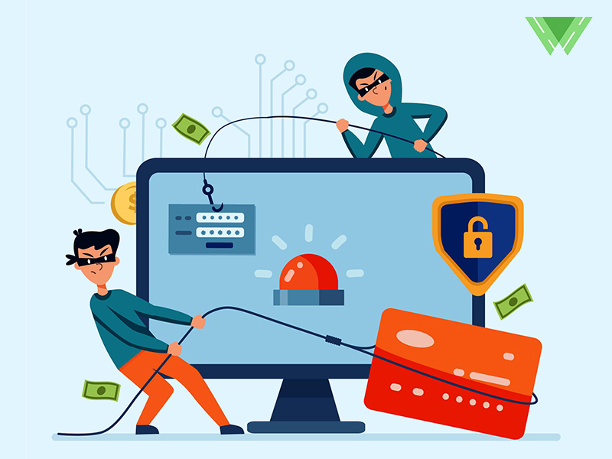
Chủ đề: Tìm hiểu các phương thức tấn công và bảo mật trang web.

Slide 2

Báo cáo Kỹ thuật: Tìm hiểu các Phương thức Tấn công và Bảo mật Trang web Căn bản
Người trình bày: Nguyễn Thị Khánh Huyền
Lớp: CNTT3
Giảng viên hướng dẫn: Ngọ Văn Qúy & Nguyễn Xuân Thức
Lời mở đầu
Kính thưa thầy cô và các bạn,
Trong thời đại số hóa hiện nay, an toàn thông tin web không còn là một lựa chọn mà là một yêu cầu bắt buộc. Là những lập trình viên tương lai, việc hiểu rõ các lỗ hổng bảo mật và cách phòng chống chúng là kiến thức nền tảng để xây dựng các hệ thống vững chắc. Bài báo cáo kỹ thuật này sẽ đi sâu vào ba trong số các phương thức tấn công phổ biến nhất theo OWASP Top 10 và các biện pháp bảo mật tương ứng.

Slide 3

Báo Cáo Kỹ Thuật: Tổng Quan Về Các Phương Thức Tấn Công và Chiến Lược Bảo Mật Trang Web
Người thực hiện: Nhóm hight vuýp
Lớp: CNTT3
Giáo viên hướng dẫn: Ngọ Văn Quý
1. Giới Thiệu (Introduction)
Bài báo cáo này nhằm mục đích cung cấp cái nhìn tổng quan toàn diện về bối cảnh an ninh mạng web hiện tại. Trọng tâm sẽ là phân tích các kỹ thuật tấn công phổ biến nhất mà các tác nhân đe dọa (threat actors) sử dụng để khai thác lỗ hổng bảo mật của các ứng dụng web. Song song đó, chúng ta sẽ trình bày các chiến lược và công nghệ phòng thủ hiệu quả để giảm thiểu rủi ro và bảo vệ tài nguyên kỹ thuật số.
Mục tiêu là nâng cao nhận thức về các mối đe dọa và thúc đẩy việc áp dụng các biện pháp bảo mật chủ động dựa trên các tiêu chuẩn công nghiệp như danh sách OWASP Top 10.

Slide 4

2. Phân Tích Các Phương Thức Tấn Công Phổ Biến
Các cuộc tấn công mạng web thường nhắm vào các điểm yếu trong mã nguồn, cấu hình máy chủ hoặc quy trình xử lý dữ liệu.

Slide 5

2.1. Tấn công Injection (Chèn mã độc)
Đây là nhóm tấn công nguy hiểm và phổ biến nhất, xảy ra khi dữ liệu đầu vào không được xử lý an toàn.

Slide 6
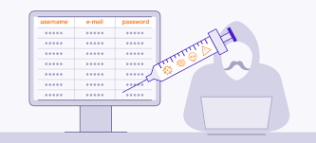
2.1.1. SQL Injection (SQLi)
Mô tả: Kẻ tấn công chèn các câu lệnh SQL độc hại thông qua các trường nhập liệu (ví dụ: form đăng nhập, thanh tìm kiếm) để thao túng cơ sở dữ liệu.
Hậu quả: Đánh cắp, thay đổi hoặc xóa dữ liệu nhạy cảm (thông tin người dùng, mật khẩu), thậm chí chiếm quyền kiểm soát máy chủ.
Ví dụ: Nhập ' OR 1=1 -- vào trường mật khẩu.

Slide 7
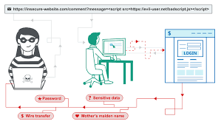
2.1.2. Cross-Site Scripting (XSS)
Mô tả: Kẻ tấn công chèn các mã kịch bản phía máy khách (client-side scripts), chủ yếu là JavaScript, vào trang web. Khi người dùng khác truy cập trang, mã độc sẽ được thực thi trên trình duyệt của họ.
Hậu quả: Đánh cắp cookie phiên (session cookies), thông tin đăng nhập, hoặc chuyển hướng người dùng đến các trang web lừa đảo (phishing).

Slide 8
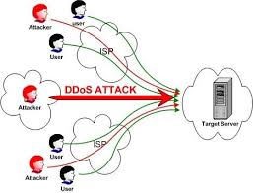
2.2. Tấn công Từ chối Dịch vụ Phân tán (DDoS)
Mô tả: Kẻ tấn công sử dụng một mạng lưới máy tính bị kiểm soát (botnet) để gửi hàng loạt yêu cầu truy cập đến máy chủ web.
Hậu quả: Làm cạn kiệt tài nguyên máy chủ (băng thông, CPU), khiến trang web ngừng hoạt động và không thể phục vụ người dùng hợp pháp.

Slide 9
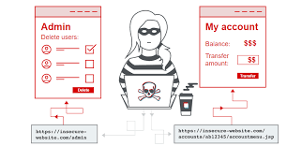
2.3. Lỗ hổng Kiểm soát Truy cập Bị hỏng (Broken Access Control)
Mô tả: Lỗi logic trong việc xác định quyền hạn của người dùng. Kẻ tấn công có thể truy cập các tài nguyên không được phép (ví dụ: thay đổi URL từ /user/profile thành /admin/dashboard để truy cập trang quản trị).
Hậu quả: Lộ thông tin cá nhân, leo thang đặc quyền, thay đổi cấu hình hệ thống trái phép.

Slide 10
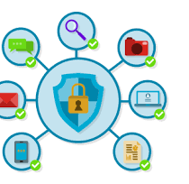
3: Biện pháp Bảo mật và Phòng chống
Để đối phó với các mối đe dọa trên, chúng ta cần triển khai các biện pháp bảo mật theo chiều sâu.

Slide 11
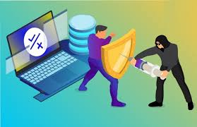
3.1. Phòng chống Tấn công Injection
Sử dụng Prepared Statements (với tham số hóa): Đây là biện pháp quan trọng nhất. Thay vì xây dựng câu lệnh SQL bằng cách nối chuỗi, chúng ta sử dụng các tham số (placeholders). Điều này đảm bảo dữ liệu nhập vào chỉ được coi là dữ liệu, không phải là mã lệnh.
Input Validation (Xác thực đầu vào): Luôn kiểm tra tính hợp lệ của dữ liệu người dùng nhập vào (kiểu dữ liệu, độ dài, định dạng) ở phía máy chủ (server-side).

Slide 12
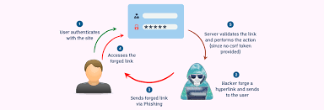
3.2. Phòng chống XSS
Output Encoding (Mã hóa đầu ra): Luôn mã hóa dữ liệu người dùng trước khi hiển thị lên trình duyệt. Ví dụ: chuyển <script> thành &lt;script&gt;.
Content Security Policy (CSP): Thiết lập một chính sách bảo mật nội dung để giới hạn nguồn tài nguyên (script, style, hình ảnh...) mà trình duyệt được phép tải và thực thi, ngăn chặn việc chạy các script từ các nguồn không tin cậy.

Slide 13
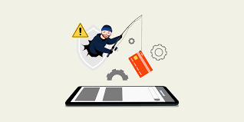
3.3. Phòng chống CSRF
Sử dụng Anti-CSRF Tokens: Khi người dùng tải một form, máy chủ tạo ra một mã token ngẫu nhiên và duy nhất, gửi kèm theo form. Khi form được gửi lên, máy chủ xác minh token đó. Kẻ tấn công từ trang web khác sẽ không thể biết được token này.
Sử dụng SameSite Cookie Attribute: Thiết lập thuộc tính SameSite=Strict hoặc SameSite=Lax cho cookie phiên. Trình duyệt sẽ không gửi cookie này kèm theo các yêu cầu đến từ các trang web bên ngoài (cross-site requests).

Slide 14
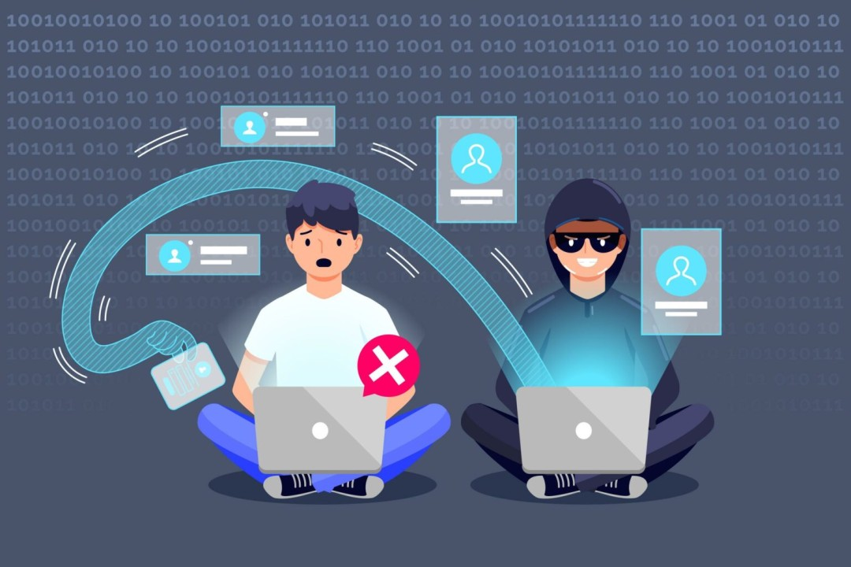
Kết luận
Bảo mật web là một cuộc chiến không ngừng nghỉ giữa kẻ tấn công và người phòng thủ. Bằng việc áp dụng các nguyên tắc cơ bản như xác thực đầu vào, mã hóa đầu ra, và sử dụng các cơ chế bảo vệ tiêu chuẩn (Prepared Statements, CSRF Tokens), chúng ta có thể xây dựng các ứng dụng an toàn hơn đáng kể.
Với tư cách là sinh viên, việc thực hành các biện pháp này trong mọi dự án ngay từ bây giờ sẽ là nền tảng vững chắc cho sự nghiệp phát triển phần mềm an toàn trong tương lai.
Cảm ơn thầy cô và các bạn đã lắng nghe.

